Slide 1
Introduction à la Pharmacologie
Cours de 3ème année médecine dentaire
Année universitaire : 2023-2024
élaboré par Dr ADDA ABBOU.L
Présenté par Dr NEKHOUL. K
Maitres Assistantes en pharmacologie.

Slide 2
Définition et généralité

Slide 3

LA PHARMACOLOGIE
Le mot « pharmacologie » vient du mot grec pharmacon qui signifie médicament. Elle étudie les effets des produits biologiquement actifs sur l’organisme et comment l’organisme réagit à eux.

Slide 4
LA PHARMACOLOGIE
La pharmacocinétique : c’est l’étude du devenir du médicament dans l’organisme en fonction du temps. La pharmacocinétique étudie comment le corps absorbe, distribue, métabolise et excrète les médicaments.
La pharmacodynamie : c’est l’étude de ce que le médicament fait à l’organisme qui le reçoit.

Slide 5
LA PHARMACOLOGIE
La pharmaco-thérapeutique : c’est l’emploi des médicaments pour traiter les maladies.
La pharmacovigilance : c’est l’étude des liens de causalité probables entre médicaments et réactions adverses dans une population.
La chronopharmacologie : c’est l’étude des influences du nycthémère sur les propriétés pharmacocinétiques et pharmacodynamiques des médicaments.
La pharmacogénétique : c’est l’étude des influences de l’appartenance ethnique sur les propriétés pharmacocinétiques et pharmacodynamiques des médicaments.
La pharmaco-économie : c’est l’étude du prix des médicaments

Slide 6
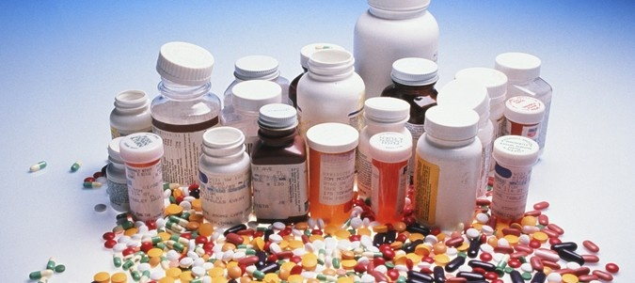
LE MEDICAMENT
DÉFINITION :
On entend par ”médicament” toute substance ou composition (préparation) administrée à l’homme ou à l’animal en vue d'établir un diagnostic médical, de traiter (propriétés curatives) ou de prévenir une maladie, ou de restaurer, corriger, modifier des fonctions organiques.
FONCTIONS DU MÉDICAMENT :
Fonction
Thérapeutique
Préventive
Curative
Diagnostique
Étiologique
Substitutive
Symptomatique
Il s’attaque à la cause de la maladie
il apporte l’élément manquant à l’organisme
il s’attaque seulement aux manifestations de la maladie, sans pouvoir en traiter la cause.
Notes:
Produit de contraste : produit qui augmente artificiellement le contraste permettant de visualiser une structure anatomique

Slide 7
LE MEDICAMENT ≠ de :
Produit Pharmaceutique : les produits pharmaceutiques comprennent les médicaments, les réactifs biologiques, les produits chimiques officinaux, les produits galéniques, les objets de pansement et tous autres produits nécessaires à la médecine humaine et vétérinaire.
Xénobiotique : se dit d’une molécule chimique étrangère à un organisme vivant et considérée comme toxique
Produit de Santé Naturel : les plantes médicinales, les médicaments homéopathiques, les vitamines et minéraux, les probiotiques ainsi que d'autres produits tels les acides aminés et les acides gras essentiels.
La phytothérapie : C’est une branche de la médecine (traditionnelle, douce, …) qui repose essentiellement sur l'emploi thérapeutique de plantes dites « médicinales ». Consommées sous différentes formes, les plantes traitent ou soulagent différents troubles mineurs. Il s'agit d'une pratique millénaire basée sur un savoir empirique qui s'est transmis et enrichi au fil d'innombrables générations.

Slide 8
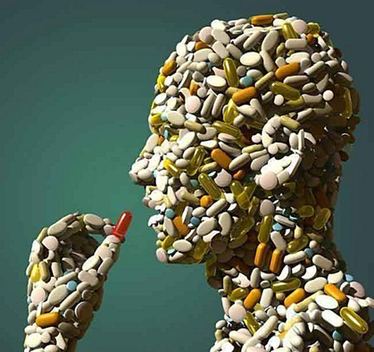
LE MEDICAMENT
Excipients
Principe(s) Actif(s)
Médicament
COMPOSITION DES MEDICAMENTS :
Responsable de l’effet
Pharmacologique
substances inactives par elles-mêmes, dont l'intérêt est de faciliter l'administration, la conservation et le transport de ce principe actif jusqu'à son site d'absorption
Le paracétamol injectable à 1g contient : 1g de paracétamol qui est le principe actif qui a pour propriété de diminuer la fièvre ou la douleur et des excipients comme l’eau pour préparation injectable qui permet la solubilisation du paracétamol (poudre ) et son administration sous forme de solution par voie intraveineuse.
Le saccharose (sucre) est utilisé comme excipient dans les sirops pour améliorer le gout et faciliter l’administration aux enfants

Slide 9
LE MEDICAMENT
TYPES DE PREPARATIONS MEDICAMENTEUSES:
1- Les spécialités pharmaceutiques : c’est les médicaments fabriqués en industrie pharmaceutique, qui ne sont mis en vente qu’après obtention de l’AMM : autorisation de mise sur le marché par le ministère de l’industrie pharmaceutique :
On retrouve deux types :
  Les spécialités originales ou médicaments princeps : molécules innovantes qui après une longue période de recherche et développement par le laboratoire pharmaceutique sont mises sur le marché pour la première fois. Après obtention de l’autorisation de mise sur le marché, elles sont protégées par un brevet pendant un certain nombre d’années pour accorder l’exclusivité d’exploitation au laboratoire pharmaceutique innovant.
  Le médicament générique : il contient un principe actif déjà connu et déjà utilisé auparavant dans un princeps. Lorsque le brevet accord pour l’exploitation d’un princeps est expiré n’importe quel laboratoire peut mettre au point un médicament qui le « copie » et utilise le même principe actif.

Slide 10
LE MEDICAMENT
TYPES DE PREPARATIONS MEDICAMENTEUSES:
2- Préparation magistrale : c’est une préparation médicamenteuse effectuée par le pharmacien, pour un patient précis, suite à une ordonnance établie par le médecin contenant la formule détaillée de la préparation

Slide 11
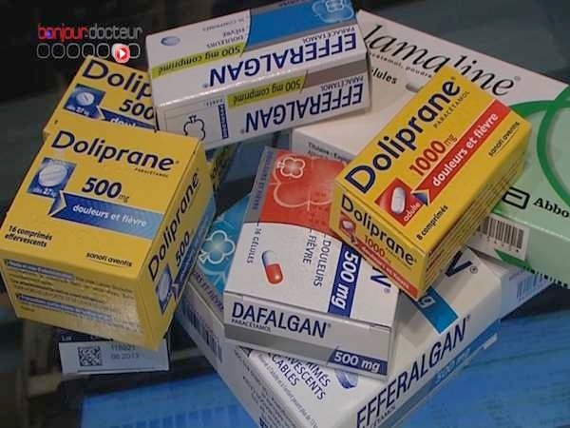
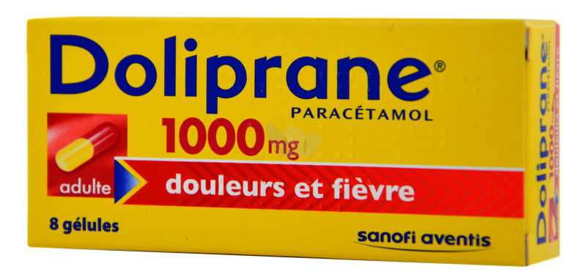
LE MEDICAMENT
DÉNOMINATIONS DES MÉDICAMENTS:
  Un nom chimique : N-(4-hydroxyphényl)éthanamide.
  Une dénomination commune internationale ou « DCI »: paracétamol.
  Un nom de « spécialité », ou « nom de marque » ou « nom déposé (ND)» : Doliprane®, Dafalgan®…etc.
ND
DCI
Notes:
Remarque : MÉDICAMENTS GÉNÉRIQUES

Slide 12
LE MEDICAMENT
  Un nom de « spécialité », ou « nom de marque » ou « nom déposé (ND)» : Doliprane®, Dafalgan®…etc.
c'est le nom de marque sous lequel un laboratoire pharmaceutique commercialise un médicament donné. Chaque générique d’un médicament princeps a son propre nom commercial ex : le paracetamol (DCI) à 1g a été inventé et fabriqué pour la 1iere fois par le laboratoire Sanofi-Aventis sous le nom commercial « Doliprane », il existe plusieurs génériques :
Laboratoire algérien fabricant | Nom commercial du paracétamol générique
Mérinal | DOLYC
LDM | PANADOL

Slide 13
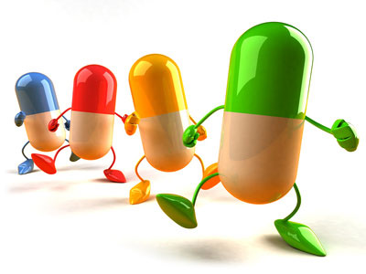
LE MEDICAMENT
LE CLASSEMENT DES MÉDICAMENTS :
Classification
Médicament listé
Avec ordonnance
liste des stupéfiants
Tableau B
Liste I
Tableau A
Médicament non listé
Sans ordonnance
Liste II
Tableau C
« substances vénéneuses »
« toxicomanogènes »
Notes:
es médicaments inscrits sur la liste I ne peuvent être délivrés qu'une seule fois par le pharmacien avec la même ordonnance, sauf si le médecin mentionne expressément la possibilité d'un renouvellement. La délivrance des médicaments inscrits sur la liste II peut être renouvelée. Dans ce cas le pharmacien ne peut délivrer, à chaque renouvellement, que la quantité nécessaire à un mois de traitement. La durée maximale de traitement est de 12 mois.

Slide 14
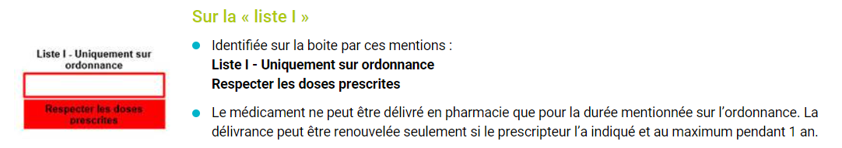
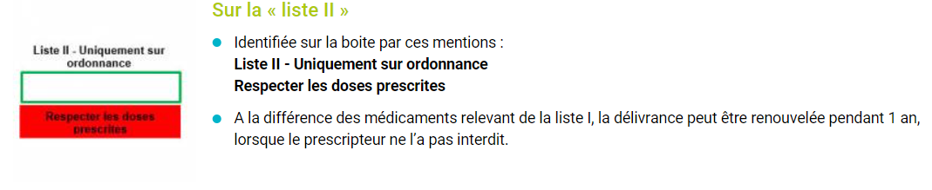
LE MEDICAMENT
LE CLASSEMENT DES MÉDICAMENTS :
Notes:
es médicaments inscrits sur la liste I ne peuvent être délivrés qu'une seule fois par le pharmacien avec la même ordonnance, sauf si le médecin mentionne expressément la possibilité d'un renouvellement. La délivrance des médicaments inscrits sur la liste II peut être renouvelée. Dans ce cas le pharmacien ne peut délivrer, à chaque renouvellement, que la quantité nécessaire à un mois de traitement. La durée maximale de traitement est de 12 mois.

Slide 15
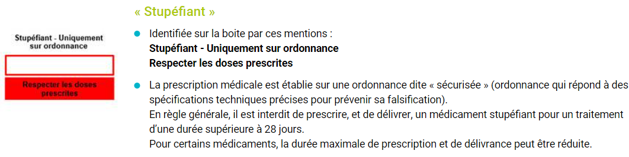
LE MEDICAMENT
LE CLASSEMENT DES MÉDICAMENTS :
Notes:
es médicaments inscrits sur la liste I ne peuvent être délivrés qu'une seule fois par le pharmacien avec la même ordonnance, sauf si le médecin mentionne expressément la possibilité d'un renouvellement. La délivrance des médicaments inscrits sur la liste II peut être renouvelée. Dans ce cas le pharmacien ne peut délivrer, à chaque renouvellement, que la quantité nécessaire à un mois de traitement. La durée maximale de traitement est de 12 mois.

Slide 16
LE MEDICAMENT
LE CLASSEMENT DES MÉDICAMENTS :
Les médicaments à prescription restreinte
Les médicaments réservés à l'usage hospitalier : ils ne peuvent être prescrits, délivrés et utilisés qu'à l'hôpital.
Les médicaments à prescription hospitalière : ils ne peuvent être prescrits qu'à l'hôpital. Ils sont délivrés dans n'importe quelle pharmacie ou, pour certains, dans les seules pharmacies hospitalières.
Les médicaments à prescription réservée à certains spécialistes. Il s'agit de médicaments difficiles à utiliser ou traitant des maladies complexes. Ils sont délivrés selon les cas en pharmacies hospitalières ou en pharmacies de ville.
Les médicaments à surveillance particulière : les malades traités par ce type de médicaments doivent être régulièrement surveillés (prises de sang, examens complémentaires, consultations plus fréquentes). L'ordonnance ne pourra être renouvelée que si ces règles de surveillance sont respectées
Notes:
es médicaments inscrits sur la liste I ne peuvent être délivrés qu'une seule fois par le pharmacien avec la même ordonnance, sauf si le médecin mentionne expressément la possibilité d'un renouvellement. La délivrance des médicaments inscrits sur la liste II peut être renouvelée. Dans ce cas le pharmacien ne peut délivrer, à chaque renouvellement, que la quantité nécessaire à un mois de traitement. La durée maximale de traitement est de 12 mois.

Slide 17
Origine des médicaments

Slide 18

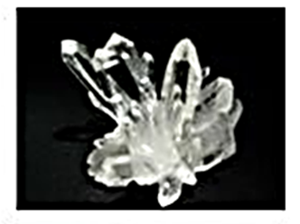
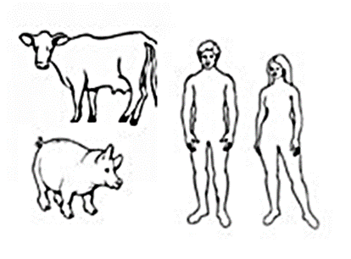
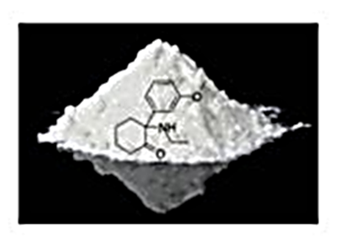
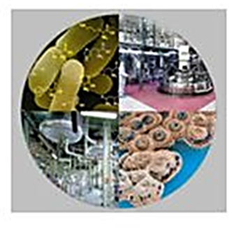
Origine des médicaments
Naturelle.
    Minéral: Calcium, fer ..
    Végétal :extraction penicilline / penicilium notatum
    Animal : insuline /pancréas de porc
Synthétique.
    Hémi-synthèse
    Synthèse totale: TRT HIV
Biotechnologique :(génie-génétique).
Notes:
promodentairecrown22@gmail.com

